Slide 1
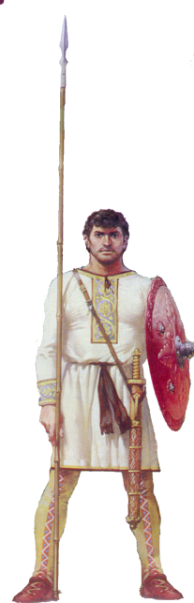
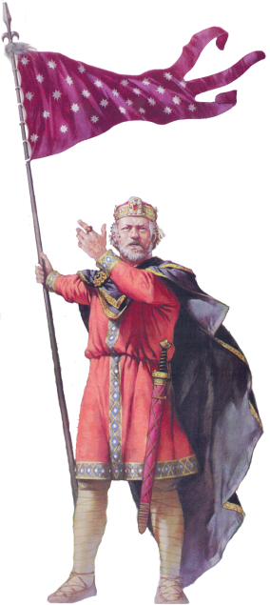
ОТ КОРОЛЕВСТВ К ИМПЕРИИ
Образовательная система «Школа 2100».
Данилов Д.Д. и др. Всеобщая история. 6 класс. История Средних веков. § 1
Автор презентации: Казаринова Н.В. (учитель, г. Йошкар-Ола)
© ООО «Баласс», 2013
Notes:
Рисунок – ж. Новый солдат № 37 «Каролинги и средневековая Франция»

Slide 2


ОПРЕДЕЛЯЕМ ПРОБЛЕМУ
В 476 году вождь отряда германских наёмников Одоакр сверг последнего западноримского императора, провозгласил себя королём Италии, а императорскую корону отослал в Константинополь.
Из средневековой хроники
Христианам стало ясно, что Карл, король франков, …, должен именоваться императором…. Король Карл не хотел отказывать их просьбам … в то же Рождество принял титул императора.
Сравни исторические факты. Как изменилось отношение варваров к императорской короне?

Slide 3
ОПРЕДЕЛЯЕМ ПРОБЛЕМУ
ПОЧЕМУ ФРАНКСКОЕ КОРОЛЕВСТВО СТАЛО ИМПЕРИЕЙ?
ВАША ФОРМУЛИРОВКА ПРОБЛЕМЫ МОЖЕТ НЕ СОВПАДАТЬ С АВТОРСКОЙ. ПОЖАЛУЙСТА, ВЫБЕРИТЕ В КЛАССЕ ТУ ФОРМУЛИРОВКУ, КОТОРАЯ ВАМ НАИБОЛЕЕ ИНТЕРЕСНА!
Notes:
Анимация поставлена на щелчок. Вопрос исчезает, возникает авторская формулировка проблемной ситуации

Slide 4
ВСПОМИНАЕМ ТО, ЧТО ЗНАЕМ
Необходимый уровень. Выбери признаки империи.
Добровольно объединившиеся страны и народы
Власть сосредоточена в руках императора
Большая территория, заселённая разными народами
ИМПЕРИЯ
Небольшая территория
Государство, образованное в результате завоеваний
В управлении государством могут участвовать разные люди
Notes:
Для выполнения задания необходимо воспользоваться встроенными средствами Microsoft PPT в режиме просмотра (инструмент «ПЕРО»)

Slide 5
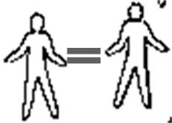
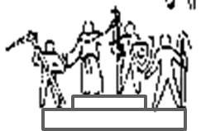

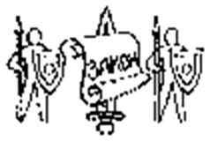
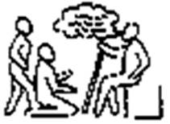
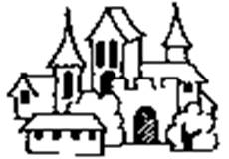


ВСПОМИНАЕМ ТО, ЧТО ЗНАЕМ
Необходимый уровень. При помощи цифр укажи признаки первобытности (1) и цивилизации (2).
Notes:
Для выполнения задания необходимо воспользоваться встроенными средствами Microsoft PPT в режиме просмотра (инструмент «ПЕРО»)

Slide 6
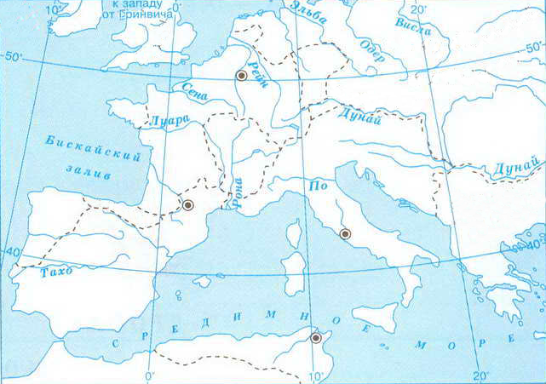
ВСПОМИНАЕМ ТО, ЧТО ЗНАЕМ
Необходимый уровень. Укажи, какие варварские королевства существовали на территории Западной Римской империи.
Notes:
Контурные карты История Средних веков 6 класс изд. Дрофа
Анимация поставлена на щелчок. Вопрос исчезает, возникает карта. Для выполнения задания необходимо воспользоваться встроенными средствами Microsoft PPT в режиме просмотра (инструмент «ПЕРО»)

Slide 7

ОТКРЫВАЕМ НОВЫЕ ЗНАНИЯ
1. Варвары на римских землях
2. Новые франкские короли
3. Империя Карла Великого

Slide 8
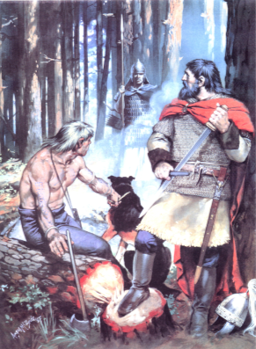
ВАРВАРЫ НА РИМСКИХ ЗЕМЛЯХ
Необходимый уровень. С помощью фактов докажи, что варвары взошли на ступень цивилизации.
 | ФАКТЫ
ХОЗЯЙСТВО
ВЛАСТЬ
ДЕЛЕНИЕ
КУЛЬТУРА
Notes:
Рисунок ж. Новый солдат №41 Варвары – средние века

Slide 9


ВАРВАРЫ НА РИМСКИХ ЗЕМЛЯХ
Необходимый уровень. Распредели указанные явления на группы в зависимости от изменений, произошедших с римлянами и варварами.
Изменения |  | Народы |  | Изменения
Утеряны традиции глубокой вспашки и удобрения земли |  | Римляне (потеряли) |  | Исчезли крупные города, ремесленные мастерские
Приняли христианство |  |  |  | Получены земли с рабами
Стремление к роскоши |  |  |  | Исчезли спокойствие и порядок
 |  | Варвары (приобрели)
Меньше орудий из железа |  |  |  | Изменились древние законы и обычаи
Заросли дороги |  |  |  | Деревянные постройки сменили каменные
Notes:
Для выполнения задания необходимо воспользоваться встроенными средствами Microsoft PPT в режиме просмотра (инструмент «ПЕРО»)

Slide 10
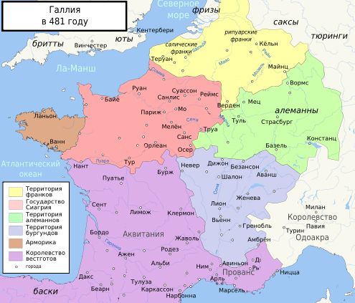
ВАРВАРЫ НА РИМСКИХ ЗЕМЛЯХ
Необходимый уровень. Какие варварские королевства существовали в Западной Европе к 500 году? За счёт чьих земель расширилось Франкское королевство?
Notes:
Анимация поставлена на щелчок. Вопрос исчезает, возникает карта Адрес карты http://savepic.ru/3005941.png

Slide 11
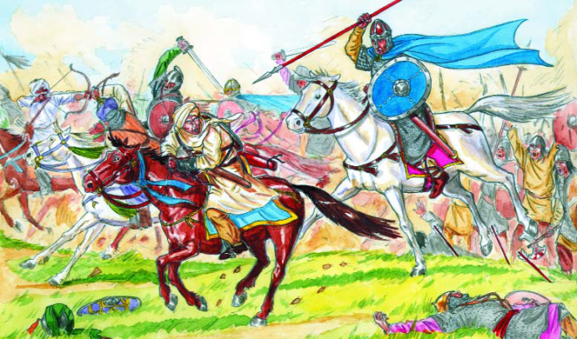
НОВЫЕ ФРАНКСКИЕ КОРОЛИ
Необходимый уровень. Перечисли причины, которые, на твой взгляд, позволили возвыситься Франкскому королевству.
Битва франков и арабов при Пуатье в 732 году
Notes:
Кнопка – гиперссылка на скрытый слайд с информацией про рыцарей и их вооружение Работа со слайдом на усмотрение учителя

Slide 12
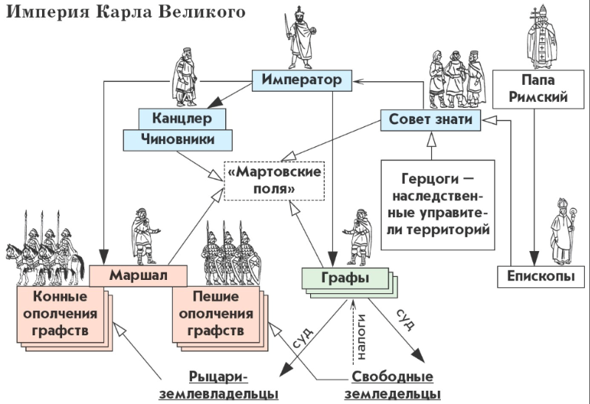
ИМПЕРИЯ КАРЛА ВЕЛИКОГО
Необходимый уровень. Какие факты доказывают, что государство франков при Карле Великом действительно являлось империей?
Notes:
Анимация поставлена на щелчок. Вопрос исчезает, возникает схема со стр. 39

Slide 13
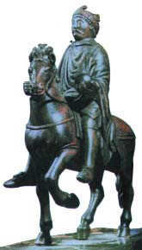
ИМПЕРИЯ КАРЛА ВЕЛИКОГО
Необходимый уровень. Используя текст учебника на с. 36-40, определи главные действия Карла Великого как правителя (запиши словами или придумай условные знаки).

Slide 14
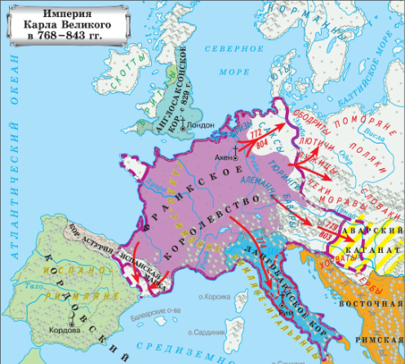
ИМПЕРИЯ КАРЛА ВЕЛИКОГО
Необходимый уровень. По карте определи, какие земли были завоёваны Карлом Великим.
Необходимый уровень. Какие части можно выделить внутри его империи?
Notes:
Анимация поставлена на щелчок. Вопрос исчезает, возникает карта со стр. 33

Slide 15
ОТКРЫВАЕМ НОВЫЕ ЗНАНИЯ
ИМПЕРИЯ КАРЛА ВЕЛИКОГО ОБЪЕДИНИЛА ЗАПАД ХРИСТИАНСКОГО МИРА. РОМАНСКОЕ, ГЕРМАНСКОЕ И ПРОЧЕЕ ВАРВАРСКОЕ НАСЕЛЕНИЕ СООБЩА ВОССТАНАВЛИВАЛО ДОСТИЖЕНИЯ ЦИВИЛИЗАЦИИ

Slide 16

ПРИМЕНЯЕМ НОВЫЕ ЗНАНИЯ
Необходимый уровень. На твой взгляд человека XXI века, Карл Великий – действительно великий правитель или нет?
Повышенный уровень. Рассмотри деятельность Карла Великого с разных позиций.
Позиция | Я считаю, что, с одной стороны __________ __________________, | Но, с другой стороны _________________,
Аргумент(ы) | потому что_________ __________________ __________________ __________________ | потому что________ ________________ ________________ _________________
Notes:
Контурные карты История Средних веков 6 класс изд. Дрофа

